Slide 2
Μάθημα: ΕΕΚ Θεματική: Οριζόντιες Δεξιότητες Εκπαιδευτική Ενότητα: Πράσινες Δεξιότητες (E2)
Συντάκτες: CESIE & OTC

Slide 3
Περιεχόμενο
Η έννοια της Βιωσιμότητας και οι τρεις πυλώνες της
Βιο-οικονομία και άλλες συναφείς έννοιες

Slide 4
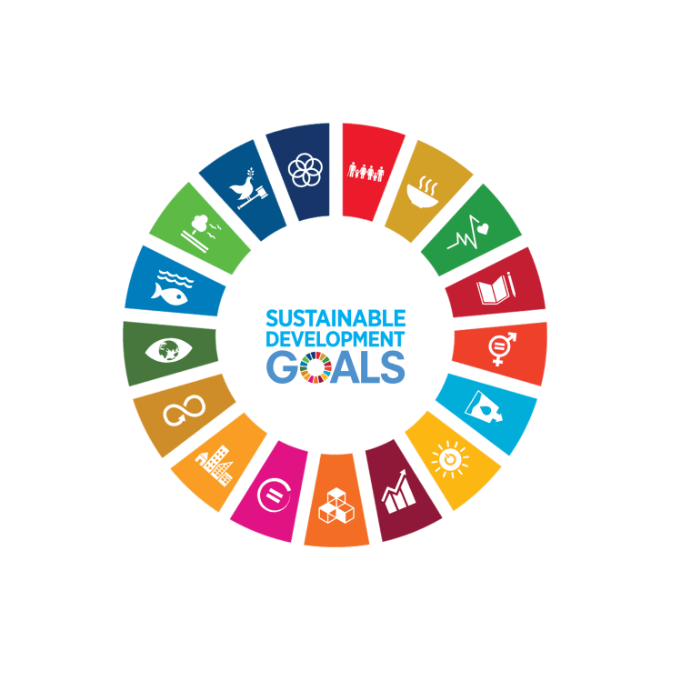
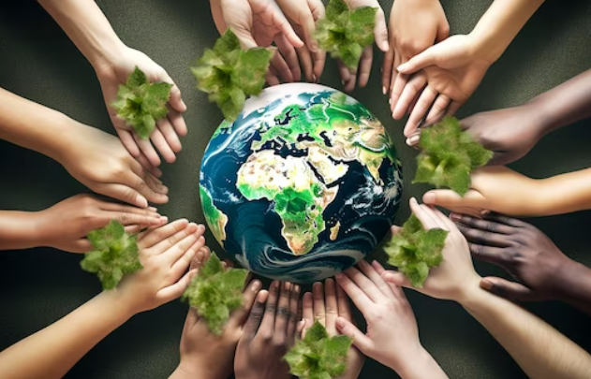
Η έννοια της Βιωσιμότητας
Είναι η πρακτική της χρήσης των πόρων με τρόπο που διαφυλάσσει το περιβάλλον, υποστηρίζει την κοινωνική ευημερία και διασφαλίζει την οικονομική βιωσιμότητα.
Πρόκειται για μια έννοια που έχει παγκόσμιο πεδίο εφαρμογής, είναι διαχρονική, αντανακλά μια διαδικασία που είναι συνεχής, και περικλείει την ηθική ευθύνη για ισότητα και δικαιοσύνη.

Slide 5
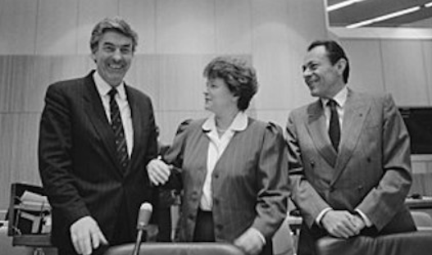
Η έννοια της Βιωσιμότητας
“Ικανοποίηση των αναγκών του παρόντος χωρίς να διακυβεύεται η ικανότητα των μελλοντικών γενεών να καλύψουν τις δικές τους ανάγκες”
Η Επιτροπή Brundtland(1987)
(πηγή: IISD, 2017)

Slide 6
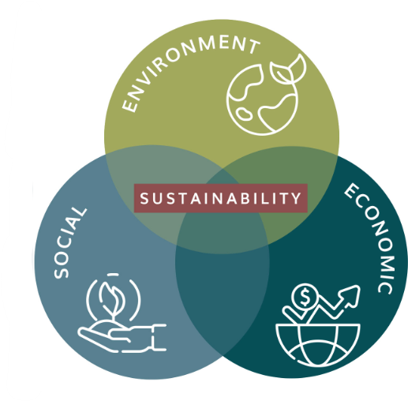
Οι τρεις πυλώνες της Βιωσιμότητας
(πηγή: eeec, 2023)

Slide 7
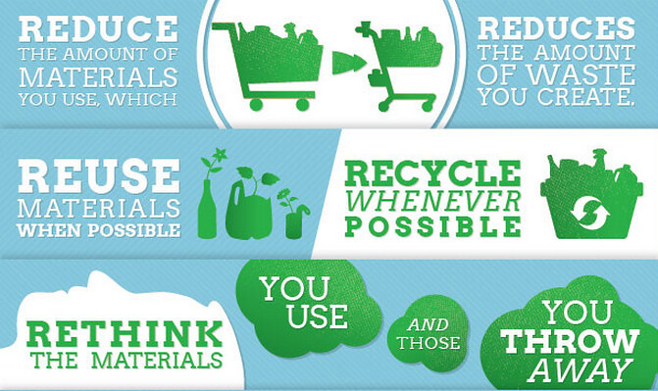
Τα 4 «R» της Βιωσιμότητας
Υπάρχουν τέσσερις λέξεις-κλειδιά που περιγράφουν την ουσία της Βιωσιμότητας:
Μείωση (Reduce) - περιορίστε τα απόβλητα και μειώστε τα επίπεδα κατανάλωσης
Επαναχρησιμοποίηση (Reuse) - αντί να πετάτε απορρίμματα, χρησιμοποιήστε τα ξανά
Ανακύκλωση (Recycle) – ανακυκλώστε υπεύθυνα
Επανεξέταση (Rethink) - σταματήστε και σκεφτείτε την ποσότητα της κατανάλωσής σας
Τα 4 R της Βιωσιμότητας πηγή

Slide 8
Οφέλη της βιώσιμης γεωργίας
Υπάρχουν πολλοί λόγοι που οδηγούν στην ενσωμάτωση βιώσιμων γεωργικών πρακτικών, όπως:
Προώθηση της βιοποικιλότητας της τοπικής χλωρίδας και πανίδας
Μείωση των γεωργικών αποβλήτων
Εξοικονόμηση νερού
Προώθηση της υγείας και της γονιμότητας του εδάφους
Δέσμευση άνθρακα στο έδαφος
Προώθηση της ενεργειακής απόδοσης
Μείωση των εκπομπών αερίων του θερμοκηπίου
Παροχή οικονομικών ευκαιριών
This Photo by Unknown Author is licensed under CC BY-SA

Slide 9
Πρακτική Δραστηριότητα#1
Ομαδική Συζήτηση
Μπορείτε να δώσετε παραδείγματα περιβαλλοντικής, κοινωνικής και οικονομικής βιωσιμότητας;

Slide 10
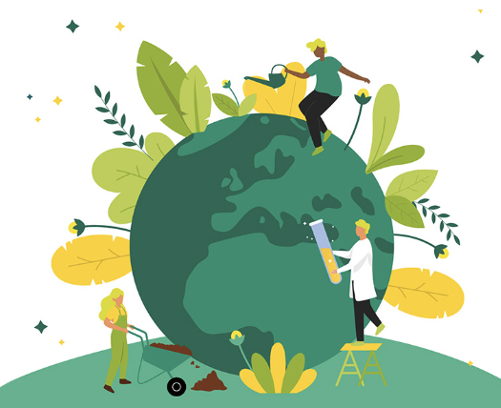
Βιο- οικονομία
Πρόκειται για ένα οικονομικό σύστημα όπου οι βιολογικοί πόροι, οι διεργασίες και οι αρχές χρησιμοποιούνται για την παροχή βιώσιμων λύσεων σε πιεστικές παγκόσμιες προκλήσεις μέσω της μετατροπής τους σε πολύτιμα προϊόντα.
Οι πόροι αυτοί περιλαμβάνουν τα πάντα, από τις καλλιέργειες, τα δάση και τη θαλάσσια ζωή μέχρι τους μικροοργανισμούς και τη βιοτεχνολογία.
Εφαρμόζεται σε διάφορους τομείς, όπως η γεωργία και η δασοκομία, η βιοτεχνολογία και τα φαρμακευτικά προϊόντα, τα τρόφιμα και τα ποτά, η ενέργεια καθώς και η διαχείριση αποβλήτων.

Slide 11
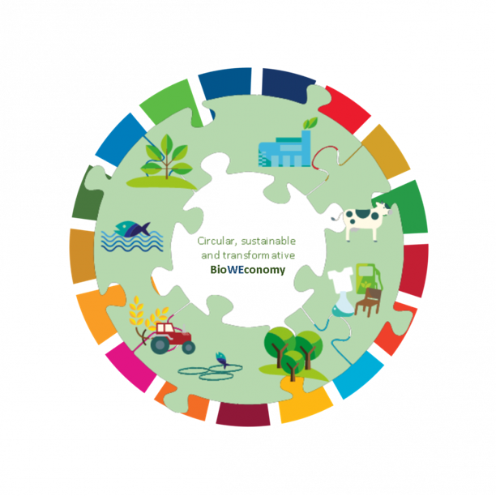
Βιο-οικονομία
“η παραγωγή, η χρήση και η διατήρηση των βιολογικών πόρων, συμπεριλαμβανομένης της σχετικής γνώσης, της επιστήμης, της τεχνολογίας και της καινοτομίας, για την παροχή πληροφοριών, προϊόντων, διαδικασιών και υπηρεσιών σε όλους τους οικονομικούς τομείς με στόχο τη μετάβαση προς μια βιώσιμη οικονομία“ (FAO, 2022).
“χρήση ανανεώσιμων βιολογικών πόρων από τη γη και τη θάλασσα, όπως καλλιέργειες, δάση, ψάρια, ζώα και μικροοργανισμοί, για την παραγωγή τροφίμων, υλικών και ενέργειας“ (EC, 2018).
(πηγή)

Slide 12
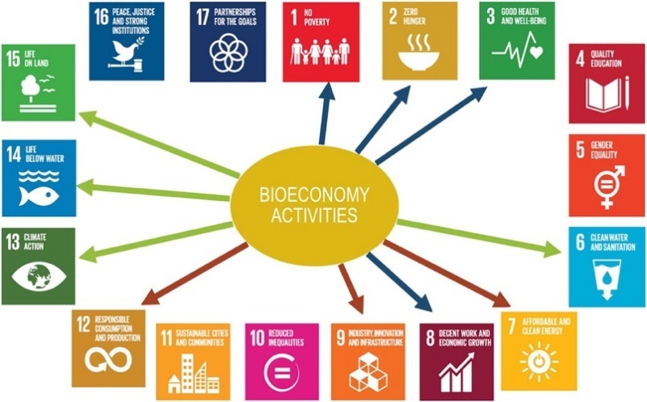
Σύνδεση με τους 17 ΣΒΑ
Η Βιο-οικονομία:
Στοχεύει στην εξάλειψη της φτώχειας, τη μηδενική πείνα και τη μείωση των ανισοτήτων
σχετίζεται με τους στόχους του καθαρού νερού και της αποχέτευσης, των βιώσιμων πόλεων και κοινοτήτων και της υπεύθυνης κατανάλωσης και παραγωγής
συμβάλλει στη βιώσιμη βιομηχανία και υποδομή, καθώς και στην προώθηση της οικονομικής ανάπτυξης
προάγει την υγεία και την ευημερία και τη δράση για το κλίμα, η οποία ωφελεί συνολικά τη ζωή του οικοσυστήματος.
(Πηγή)

Slide 13
Η σχέση με την Πράσινη Οικονομία
Η βιωσιμότητα αποτελεί μέρος της ευρύτερης πράσινης οικονομίας.
Η πράσινη οικονομία επιδιώκει να είναι περιβαλλοντικά συνειδητή, αποδοτική ως προς τους πόρους και κοινωνικά περιεκτική(UN Environment Programme, 2022)
Τροφοδοτείται από τις επενδύσεις σε:
Υποδομές αποδοτικές ως προς τον άνθρακα
Ευκαιρίες απασχόλησης σε βιώσιμους τομείς
Βελτίωση της ενεργειακής απόδοσης και της αποδοτικότητας των πόρων
Διατήρηση της βιοποικιλότητας και των οικοσυστημάτων για την πρόληψη της απώλειας
This Photo by Unknown Author is licensed under CC BY-NC-ND

Slide 14
Κυκλική Οικονομία
Περιλαμβάνει την επαναχρησιμοποίηση και ανακύκλωση προϊόντων και υλικών για όσο το δυνατόν μεγαλύτερο χρονικό διάστημα.
Προωθεί τη βιωσιμότητα με τη μεγιστοποίηση της χρήσης των υφιστάμενων προϊόντων και υλικών καθ' όλη τη διάρκεια του κύκλου ζωής τους
Μειώνει την εξόρυξη υλικών από τη Γη,
Εγγυάται επαρκή υλικά για τη στήριξη των μελλοντικών γενεών με την πλήρη αξιοποίηση των υφιστάμενων προϊόντων
φτιάχνω
χρησιμοποιώ
επαναχρησιμοποιώ
ανακατασκευάζω
ανακυκλώνω

Slide 15
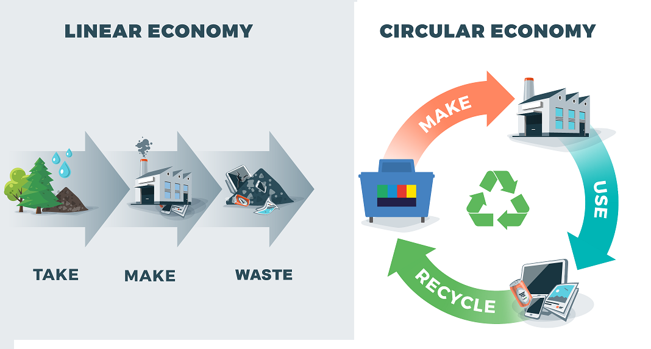
Μετάβαση σε μια κυκλική οικονομία
(Πηγή)

Slide 16
Πρακτική Δραστηριότητα #2
Ομαδική Συζήτηση
Παρακαλώ, δώστε παραδείγματα για το πώς μια εταιρεία που δραστηριοποιείται στον γεωργικό τομέα μπορεί να ευθυγραμμιστεί με τις αρχές και τις πρακτικές της βιο-οικονομίας.

Slide 19
Περιεχόμενο
Η Ατζέντα 2030 του ΟΗΕ και οι Στόχοι Βιώσιμης Ανάπτυξης (ΣΒΑ)
Σχέση μεταξύ των ΣΒΑ και του πλαισίου της βιοοικονομίας και της γεωργίας
Νέα Πράσινη Συμφωνία της ΕΕ (Green Deal)
Στρατηγική από το αγρόκτημα στο πιρούνι (Farm to Fork)

Slide 20
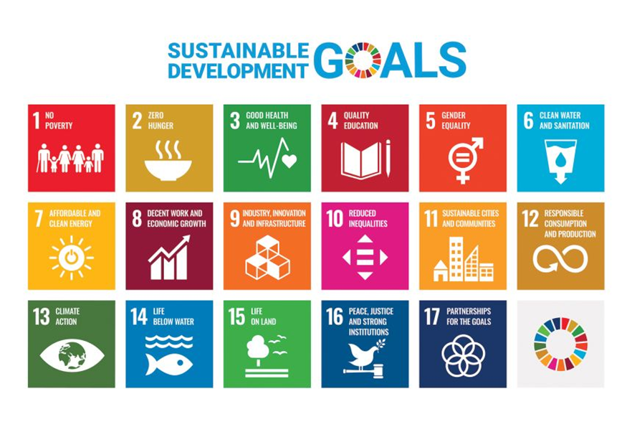
Η Ατζέντα 2030 του ΟΗΕ και οι Στόχοι Βιώσιμης Ανάπτυξης (ΣΒΑ)
Το ολοκληρωμένο παγκόσμιο πλαίσιο που εγκρίθηκε και από τα 193 κράτη μέλη των Ηνωμένων Εθνών τον Σεπτέμβριο του 2015, έχει στον πυρήνα του 17 στόχους (ΣΒΑ).
ΑΣΧ έναντι ΣΒΑ
Η αρχή "δεν αφήνουμε κανέναν πίσω«
Οι 3 πυλώνες της βιωσιμότητας
Ολιστική προσέγγιση των διασυνδεδεμένων προκλήσεων
Παράδειγμα: η βελτίωση της πρόσβασης στην εκπαίδευση (ΣΒΑ 4) μπορεί να οδηγήσει σε καλύτερα αποτελέσματα στον τομέα της υγείας (ΣΒΑ 3) και στη μείωση των ανισοτήτων (ΣΒΑ 10)
(Source: United Nations, 2023)

Slide 21
Γεωργία
Κρίσιμος ρόλος των τροφίμων και της γεωργίας στην επίτευξη πολλαπλών ΣΒΑ λόγω των οικονομικών, κοινωνικών και περιβαλλοντικών επιπτώσεών τους.
Η προώθηση της επισιτιστικής ασφάλειας και της βιώσιμης γεωργίας με παράλληλη αντιμετώπιση των περιβαλλοντικών και κοινωνικών προκλήσεων που συνδέονται με την παραγωγή τροφίμων
Μπορεί να οδηγήσει σε έναν
πιο δίκαιο, βιώσιμο και ευημερούντα κόσμο για όλους

Slide 22
Οι ΣΒΑ και το πλαίσιο της βιο-οικονομίας και της γεωργίας
Στόχος βιώσιμης ανάπτυξης (ΣΒΑ) | Συνάφεια της βιοοικονομίας και της γεωργίας
ΣΒΑ 2: Μηδενική Πείνα | Οι βιώσιμες γεωργικές πρακτικές μπορούν να αυξήσουν την παραγωγή τροφίμων μειώνοντας παράλληλα τις περιβαλλοντικές επιπτώσεις
ΣΒΑ 8: Αξιοπρεπής εργασία και οικονομική ανάπτυξη | Οι βιώσιμες γεωργικές πρακτικές και η ανάπτυξη βιομηχανιών βιολογικής βάσης μπορούν να δημιουργήσουν θέσεις εργασίας, να τονώσουν την οικονομική ανάπτυξη και να βελτιώσουν τα μέσα διαβίωσης.
ΣΒΑ 12: Υπεύθυνη παραγωγή και κατανάλωση | Η βιώσιμη γεωργία και οι βιομηχανίες βιολογικής βάσης προωθούν την υπεύθυνη διαχείριση των πόρων
ΣΒΑ 13: Δράση για το κλίμα | Οι βιώσιμες γεωργικές πρακτικές και η χρήση βιοενέργειας από γεωργικά υπολείμματα μπορούν να μειώσουν τις εκπομπές αερίων του θερμοκηπίου και να ενισχύσουν τη δέσμευση άνθρακα
ΣΒΑ 14: Ζωή στο νερό | Η υδατοκαλλιέργεια και η βιώσιμη αλιεία μπορούν να συμβάλουν στη μείωση της πίεσης στα αποθέματα άγριων ψαριών, συμβάλλοντας στη διατήρηση των θαλάσσιων οικοσυστημάτων
ΣΒΑ 14: Ζωή στην στεριά | Η αγροδασοπονία και η βιολογική γεωργία μπορούν να συμβάλουν στην προστασία της βιοποικιλότητας, στην πρόληψη της υποβάθμισης της γης και στην προώθηση της βιώσιμης διαχείρισης των δασών.

Slide 23
Πρακτική Δραστηριότητα#3
Ομαδική Συζήτηση
Ποιες είναι οι πιθανές περιβαλλοντικές συνέπειες μιας προσέγγισης της γεωργίας με γνώμονα τη βιο-οικονομία και πώς αυτές μπορούν να ευθυγραμμιστούν με τους ΣΒΑ που σχετίζονται με την περιβαλλοντική βιωσιμότητα;

Slide 24
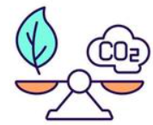
Η Ευρωπαϊκή Πράσινη Συμφωνία
Φιλόδοξη πρωτοβουλία πολιτικής που εισήγαγε η Ευρωπαϊκή Επιτροπή τον Δεκέμβριο του 2019 για να πυροδοτήσει μια θεμελιώδη αλλαγή στην προσέγγιση της ΕΕ για την οικονομική ανάπτυξη, τη βιωσιμότητα και την κλιματική αλλαγή.
Οι κύριοι στόχοι είναι:
ΚΛΙΜΑΤΙΚΗ ΟΥΔΕΤΕΡΟΤΗΤΑ
ΒΙΟΠΟΙΚΙΛΟΤΗΤΑ
ΚΥΚΛΙΚΟΤΗΤΑ

Slide 25
Η Ευρωπαϊκή Πράσινη Συμφωνία: πολλαπλοί στόχοι
Ουδετερότητα του κλίματος έως το 2050: εξισορροπώντας την ποσότητα των αερίων του θερμοκηπίου που εκπέμπει με την ποσότητα που απομακρύνεται από την ατμόσφαιρα ή αντισταθμίζεται μέσω διαφόρων μέτρων. Η επίτευξη της κλιματικής ουδετερότητας είναι ζωτικής σημασίας για την καταπολέμηση της κλιματικής αλλαγής και τον περιορισμό της υπερθέρμανσης του πλανήτη σε επίπεδα πολύ κάτω των 2 βαθμών Κελσίου σε σχέση με τα προβιομηχανικά επίπεδα, όπως ορίζει η Συμφωνία του Παρισιού.
Βιώσιμη και Κυκλική Οικονομία: μετατόπιση από το μοντέλο "παίρνω-φτιάχνω-απορρίπτω" σε μια κυκλική οικονομία στην οποία τα προϊόντα και τα υλικά επαναχρησιμοποιούνται, επισκευάζονται, ανακυκλώνονται ή επαναχρησιμοποιούνται για τη μείωση των αποβλήτων και την ελαχιστοποίηση της κατανάλωσης πόρων. Στοχεύει επίσης στη δημιουργία πράσινων θέσεων εργασίας και στην τόνωση της καινοτομίας στις καθαρές τεχνολογίες.
Βιοποικιλότητα και προστασία των οικοσυστημάτων: τη διατήρηση των φυσικών οικοτόπων, την προστασία των απειλούμενων ειδών και τη διατήρηση των υπηρεσιών του οικοσυστήματος που είναι ζωτικής σημασίας για την ανθρώπινη ευημερία. Θέτει συγκεκριμένους στόχους για την ανάσχεση της απώλειας της βιοποικιλότητας, όπως η αποκατάσταση υποβαθμισμένων οικοσυστημάτων και η αύξηση του μεριδίου της βιολογικής γεωργίας.

Slide 26
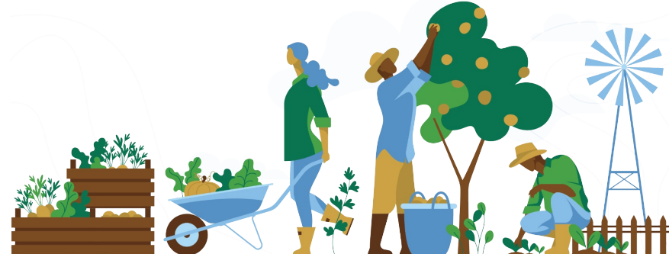
Η στρατηγική «Από το αγρόκτημα στο πιάτο (Farm to Fork)»
Αποτελεί βασική συνιστώσα της προσπάθειας της Πράσινης Συμφωνίας της ΕΕ για τη δημιουργία ενός πιο βιώσιμου και ανθεκτικού συστήματος τροφίμων στην Ευρωπαϊκή Ένωση.
Επιδιώκει να αντιμετωπίσει τις περιβαλλοντικές προκλήσεις, να βελτιώσει τη δημόσια υγεία και να υποστηρίξει μια δίκαιη μετάβαση για τους αγρότες και τους καταναλωτές προς ένα πιο βιώσιμο και υγιεινό διατροφικό μέλλον.
(Source: FAO, 2022)

Slide 27
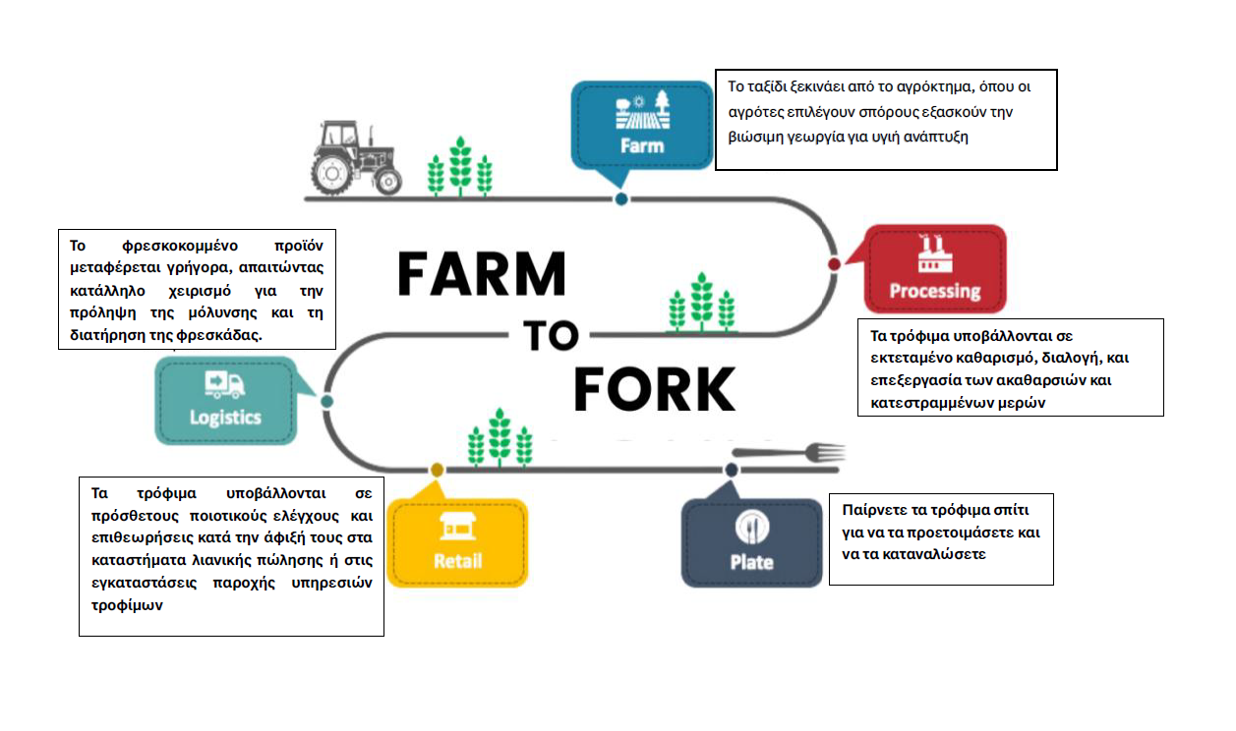
«Το ταξίδι από το αγρόκτημα στο πιάτο (Farm to Fork)»
(Πηγή: Collidu, 2022)

Slide 28
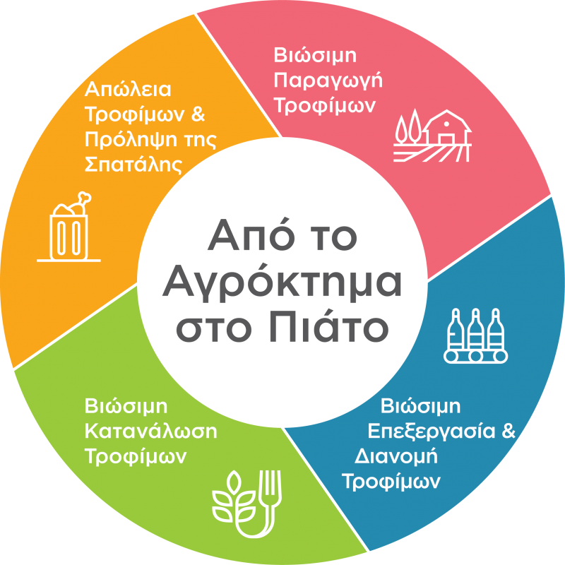
Οι 4 πυλώνες της στρατηγικής
Η στρατηγική βασίζεται σε τέσσερις πυλώνες που αποσκοπούν στην αντιμετώπιση διαφόρων πτυχών του διατροφικού συστήματος, από την παραγωγή έως την κατανάλωση:
Βιώσιμη παραγωγή τροφίμων
Βιώσιμη επεξεργασία & διανομή τροφίμων
Βιώσιμη κατανάλωση τροφίμων
Απώλεια τροφίμων & πρόληψη σπατάλης
(Source: European Commission, 2022)

Slide 29
Πρακτική Δραστηριότητα #4
Ομαδική Δραστηριότητα
Χωριστείτε σε ομάδες των 4 ατόμων.
Κάθε ομάδα θα πρέπει να προσπαθήσει να επικεντρωθεί σε έναν συγκεκριμένο πυλώνα της στρατηγικής Farm To Fork. Με βάση αυτό κάθε ομάδα θα καταγράψει 3 παραδείγματα που αντιπροσωπεύουν αυτόν τον πυλώνα καθώς και τα οφέλη που συνδέονται με αυτά.
Όλες οι ομάδες θα παρουσιάσουν τα ευρήματά τους και θα γίνει συζήτηση πάνω σε αυτά.

Slide 32
Περιεχόμενο
Βασικά στοιχεία των πρακτικών διαχείρισης αποβλήτων, ενεργειακής απόδοσης, νερού και αποβλήτων τροφίμων

Slide 33
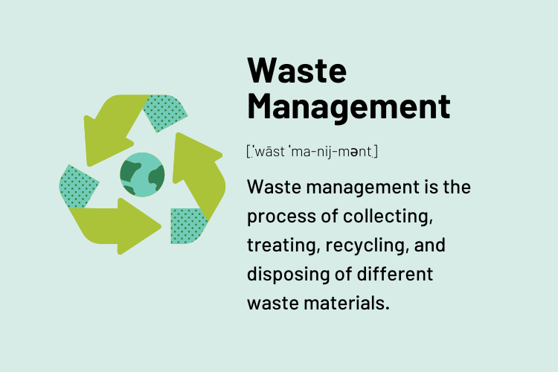
Διαχείριση αποβλήτων
Επικεντρώνεται στη διατήρηση της αξίας και των ιδιοτήτων των απορριμμάτων με την παροχή υψηλής ποιότητας δευτερογενών πρώτων υλών στην οικονομία.
(source)

Slide 34
Διασυνδεδεμένοι όροι
Ενεργειακή απόδοση:
μέθοδος, η οποία αποσκοπεί στην εκτέλεση μιας εργασίας με τη μικρότερη δυνατή χρήση ενέργειας, ώστε να εξαλειφθεί η σπατάλη ενέργειας
Διαχείριση Νερού και Τροφίμων:
το 2019 τα νοικοκυριά παρήγαγαν παγκοσμίως 596 εκατομμύρια τόνους αποβλήτων τροφίμων, ενώ το 2017, η μέση κατανάλωση νερού από τα νοικοκυριά στην Ευρώπη εκτιμήθηκε σε 147 λίτρα/ημέρα ανά άτομο με το ελάχιστο ημερήσιο όριο να εκτιμάται σε 50 λίτρα/ημέρα ανά άτομο

Slide 35
Διαχείριση γεωργικών αποβλήτων
περιλαμβάνει μια σειρά από πρακτικές και στρατηγικές για τη μείωση, επαναχρησιμοποίηση και ανακύκλωση των γεωργικών αποβλήτων.
Βελτιστοποίηση των δυνητικών οφελών των οργανικών αποβλήτων.
Ελαχιστοποίηση των επιβλαβών επιπτώσεων των γεωργικών αποβλήτων στο περιβάλλον.

Slide 36
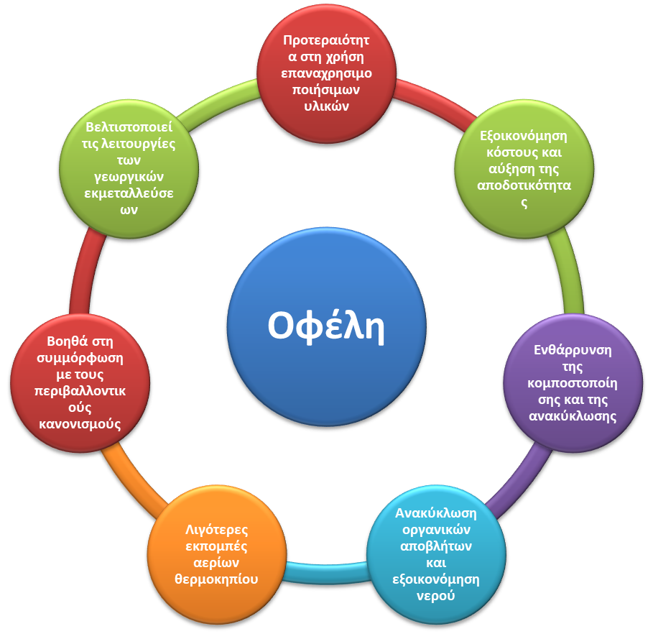
Οφέλη από την εφαρμογή της διαχείρισης των γεωργικών αποβλήτων

Slide 37
Πρακτική Δραστηριότητα #5
Ομαδική άσκηση
Χωριστείτε σε ομάδες των 4 ατόμων.
Κάθε ομάδα θα πρέπει να προσπαθήσει να δώσει παραδείγματα με πρακτικές διαχείρισης γεωργικών αποβλήτων με βάση την εμπειρία της. Θα προσπαθήσουν επίσης να παράσχουν τις βραχυπρόθεσμες καθώς και τις μακροπρόθεσμες επιπτώσεις αυτών των πρακτικών στην επιχείρηση.
Όλες οι ομάδες θα παρουσιάσουν τα ευρήματά τους και θα γίνει συζήτηση επ' αυτών.

Slide 40
Περιεχόμενο
Ο περιβαλλοντικός αντίκτυπος των ανθρώπινων δραστηριοτήτων: το "Ανθρωπόκαινο«
Η αλληλεξάρτηση μεταξύ γεωργίας και κλιματικής αλλαγής
Υπολογίζοντας τον αντίκτυπο της ανθρώπινης δραστηριότητας

Slide 41
Το «Ανθρωπόκαινο»
Είναι η εποχή στην οποία βρεθήκαμε, όπου οι ανθρώπινες δραστηριότητες έχουν γίνει η κυρίαρχη δύναμη που διαμορφώνει το περιβάλλον της Γης.
Σχετικά ζητήματα είναι:
ΚΛΙΜΑΤΙΚΗ ΑΛΛΑΓΗ
ΑΠΩΛΕΙΑ ΒΙΟΠΟΙΚΙΛΟΤΗΤΑΣ
ΜΟΛΥΝΣΗ
ΑΛΛΑΓΕΣ ΣΤΗ ΧΡΗΣΗ ΓΗΣ
ΕΞΑΝΤΛΗΣΗ ΤΩΝ ΦΥΣΙΚΩΝ ΠΟΡΩΝ
σημαντική και επιταχυνόμενη αύξηση των παγκόσμιων θερμοκρασιών
πρωτοφανής ρυθμός εξαφάνισης των ειδών
εισαγωγή επιβλαβών υλικών (GHG, πλαστικά,τοξικά απόβλητα κ.λπ.) στο περιβάλλον
έχουν οδηγήσει σε αποψίλωση των δασών, υποβάθμιση του εδάφους και μετατροπή των άλλοτε παρθένων τοπίων
η μη βιώσιμη εξόρυξη γλυκού νερού, ορυκτών και αλιευμάτων επιβαρύνει τους πεπερασμένους πόρους της Γης

Slide 42
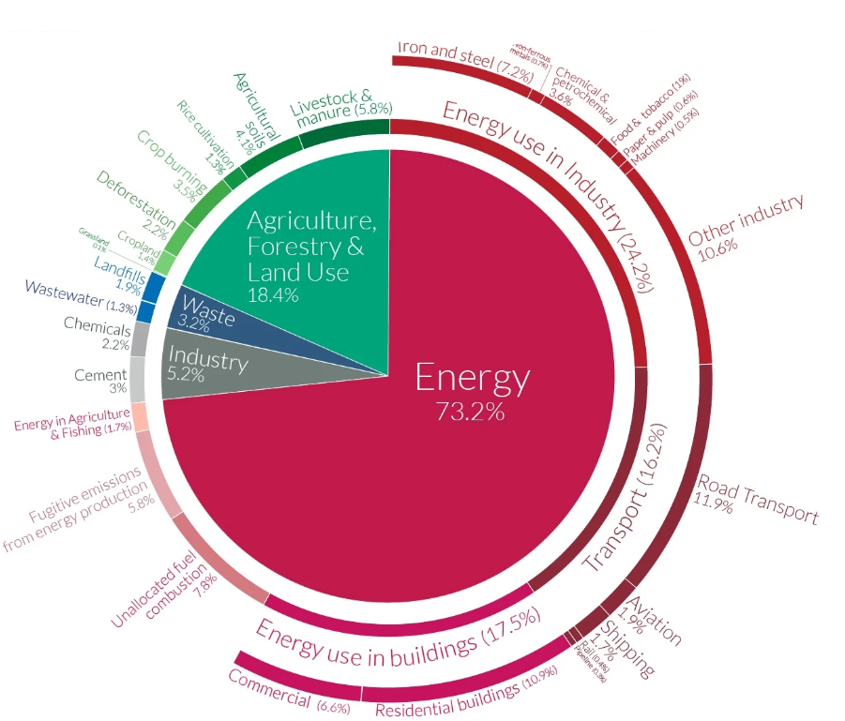
Τομείς που συμβάλλουν στην κλιματική αλλαγή
(Πηγή: OurWorldInData, 2021)

Slide 43
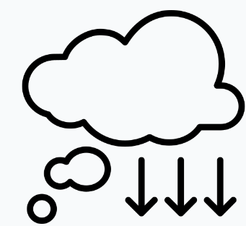
Ο ρόλος της γεωργίας σε ένα διαρκώς μεταβαλλόμενο κλίμα
Η γεωργία διαδραματίζει σύνθετο και πολύπλευρο ρόλο, αποτελώντας ταυτόχρονα απειλή και δυνητική λύση για την κλιματική αλλαγή.
Η γεωργία σαν απειλή
ΠΗΓΗ ΕΚΠΟΜΠΩΝ ΑΕΡΙΩΝ ΤΟΥ ΘΕΡΜΟΚΗΠΙΟΥ: Εκτός από την ενέργεια που απαιτείται για την άσκηση των γεωργικών δραστηριοτήτων, τα ζώα και η κοπριά είναι οι κύριοι παράγοντες που συμβάλλουν στην παραγωγή μεθανίου (γενετική ζύμωση) και οξειδίου του αζώτου (διαχείριση κοπριάς και χρήση συνθετικών λιπασμάτων).
ΚΥΡΙΟΣ ΠΑΡΑΓΟΝΤΑΣ ΑΠΟΨΙΛΩΣΗΣ ΤΩΝ ΔΑΣΩΝ: Κάθε χρόνο ο κόσμος χάνει περίπου 5 εκατομμύρια εκτάρια δάσους. Το 95% αυτού του γεγονότος συμβαίνει στις τροπικές περιοχές. Τουλάχιστον τα τρία τέταρτα αυτής της εξέλιξης οφείλονται στη γεωργία - την αποψίλωση των δασών για την καλλιέργεια καλλιεργειών, την εκτροφή ζώων και την παραγωγή προϊόντων.

Slide 44
Ο ρόλος της γεωργίας σε ένα διαρκώς μεταβαλλόμενο κλίμα
Η γεωργία σαν δυνητική λύση
ΔΕΣΜΕΥΣΗ ΕΚΠΟΜΠΩΝ CO2: η γεωργία έχει τη δυνατότητα να δεσμεύει διοξείδιο του άνθρακα από την ατμόσφαιρα μέσω διαφόρων πρακτικών. Σε αυτές περιλαμβάνονται η αναδάσωση, η δενδροφύτευση (φύτευση δέντρων σε προηγουμένως μη δασικές εκτάσεις) και η αγροδασοπονία (ενσωμάτωση δέντρων στα γεωργικά συστήματα). Οι πρακτικές αυτές μπορούν να λειτουργήσουν ως καταβόθρες άνθρακα, συμβάλλοντας στην αντιστάθμιση των εκπομπών.
ΕΝΑΛΛΑΚΤΙΚΕΣ ΠΗΓΕΣ ΕΝΕΡΓΕΙΑΣ: Η γεωργία μπορεί επίσης να συμβάλει στην παραγωγή ανανεώσιμων πηγών ενέργειας, όπως η βιοενέργεια. Τα βιοκαύσιμα που προέρχονται από καλλιέργειες ή γεωργικά υπολείμματα, μαζί με το βιοαέριο από κοπριά, μπορούν να αντικαταστήσουν τα ορυκτά καύσιμα και να μειώσουν τις εκπομπές.

Slide 45
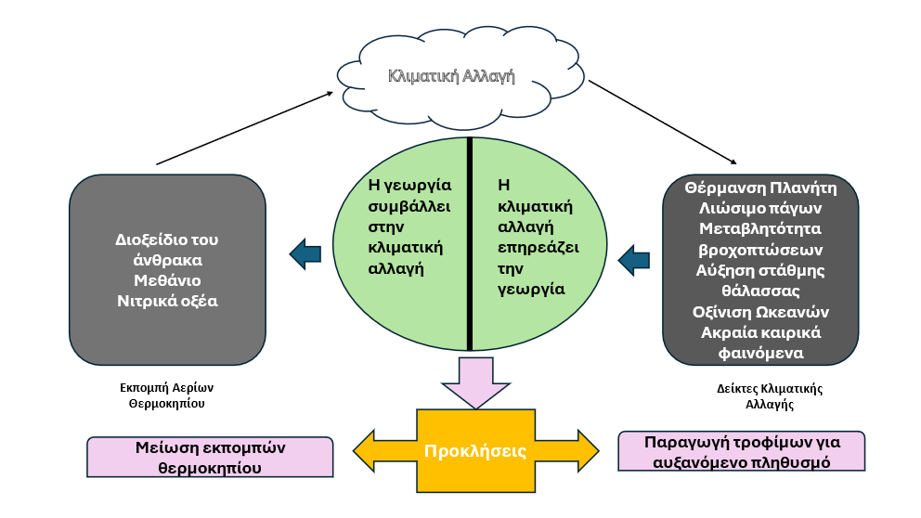
Ο ρόλος της γεωργίας σε ένα διαρκώς μεταβαλλόμενο κλίμα
(Πηγή: Rogelj et al., 2010)

Slide 46
Περιβαλλοντικό Αποτύπωμα
Υπάρχουν διάφορα εργαλεία και μεθοδολογίες που χρησιμοποιούνται για τον υπολογισμό των επιπτώσεων της ανθρώπινης δραστηριότητας στο περιβάλλον, τα οποία αναπτύχθηκαν ως απάντηση στις αυξανόμενες ανησυχίες σχετικά με την βιωσιμότητα και την περιβαλλοντική υποβάθμιση.
1
ΟΙΚΟΛΟΓΙΚΟ ΑΠΟΤΥΠΩΜΑ
Μετρά τον συνολικό περιβαλλοντικό αντίκτυπο ενός ατόμου, μιας κοινότητας, ενός οργανισμού ή ακόμη και μιας χώρας από την άποψη των φυσικών πόρων και των οικοσυστημάτων που απαιτούνται για την υποστήριξη του τρόπου ζωής ή των δραστηριοτήτων τους.
ΜΕΘΟΔΟΣ: ποσοτικοποίηση της ανθρώπινης ζήτησης στα οικοσυστήματα της Γης με τη μέτρηση της έκτασης της βιολογικά παραγωγικής γης και των υδάτων που απαιτούνται για την παραγωγή των πόρων που καταναλώνει ένας πληθυσμός και την απορρόφηση των αποβλήτων του, τα οποία μετατρέπονται σε μια κοινή μονάδα (παγκόσμια εκτάρια ή στρέμματα).

Slide 47
Περιβαλλοντικό Αποτύπωμα
Υπάρχουν διάφορα εργαλεία και μεθοδολογίες που χρησιμοποιούνται για τον υπολογισμό των επιπτώσεων της ανθρώπινης δραστηριότητας στο περιβάλλον, τα οποία αναπτύχθηκαν ως απάντηση στις αυξανόμενες ανησυχίες σχετικά με την αειφορία και την περιβαλλοντική υποβάθμιση.
2
ΑΠΟΤΥΠΩΜΑ ΑΝΘΡΑΚΑ
Μετρά την ποσότητα των εκπομπών αερίων του θερμοκηπίου, κυρίως διοξειδίου του άνθρακα (CO2), που παράγονται άμεσα ή έμμεσα ως αποτέλεσμα των δραστηριοτήτων ενός ατόμου, ενός οργανισμού ή μιας οντότητας.
ΜΕΘΟΔΟΣ: ποσοτικοποίηση του αντίκτυπου ως προς το δυναμικό υπερθέρμανσης του πλανήτη που προκαλείται από τις εκπομπές αερίων του θερμοκηπίου που απελευθερώνονται στην ατμόσφαιρα, χρησιμοποιώντας την κοινή μονάδα των ισοδυνάμων διοξειδίου του άνθρακα (CO2e).

Slide 48
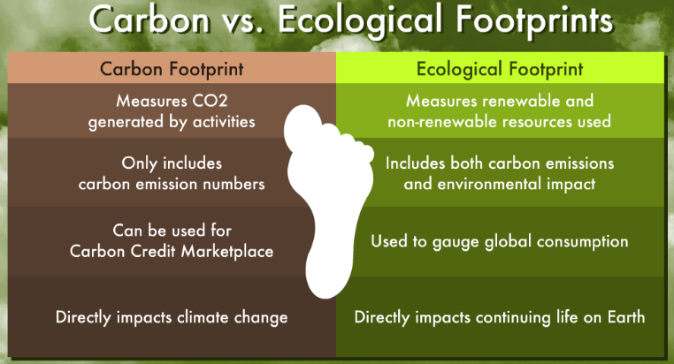
Περιβαλλοντικό Αποτύπωμα
(Πηγή: 8BillionTrees, 2023)

Slide 49
Πρακτική Δραστηριότητα #6
Προσπαθήστε να υπολογίσετε το ανθρακικό σας αποτύπωμα χρησιμοποιώντας αυτόν τον σύνδεσμο.
https://www.carbonfootprint.com/calculator.aspx
Παρουσιάστε τα αποτελέσματά σας στους συναδέλφους σας.
Τι είδους ενέργειες θα πρέπει να κάνετε διαφορετικά;

Slide 51
Περιεχόμενο
Η προσέγγιση της Συστημικής Σκέψης

Slide 52
Η Συστημική Σκέψη
μια ολιστική προσέγγιση που αποσκοπεί στην κατανόηση ενός συστήματος, μελετώντας τις σχέσεις και τις αλληλεπιδράσεις μεταξύ των στοιχείων που συνθέτουν αυτό το σύστημα.
μια μέθοδος επίλυσης προβλημάτων, η οποία λαμβάνει υπόψη όλους τους παράγοντες που εμπλέκονται σε ένα σύστημα και αναλύει ένα μεγάλο πρόβλημα στα συστατικά του μέρη, υπολογίζοντας πώς κάθε μέρος επηρεάζει το σύνολο

Slide 53
Τα θεμελιώδη χαρακτηριστικά της Συστημικής Σκέψης είναι
Κοιτάζει τη συνολική εικόνα
Λαμβάνει μια ευρύτερη προοπτική
Διαθέτει πολλαπλές προοπτικές
Εξετάζει τις αλληλεπιδράσεις εντός του συστήματος
Αναζητεί βαθύτερες αιτίες και λύσεις
Προλαμβάνει τις συνέπειες
Λαμβάνει υποψιν την πρόκληση και εξερεύνηση νέων ευκαιριών

Slide 55
Πρακτική Δραστηριότητα #7
Ομαδική άσκηση
Προσπαθήστε να δώσετε παραδείγματα ενός προβλήματος που μπορεί να αντιμετωπίζει μια αγροτική επιχείρηση προσδιορίζοντας πιθανές λύσεις:
Ακολουθώντας την γραμμική σκέψη
Ακολουθώντας την συστημική σκέψη

